Slide 1
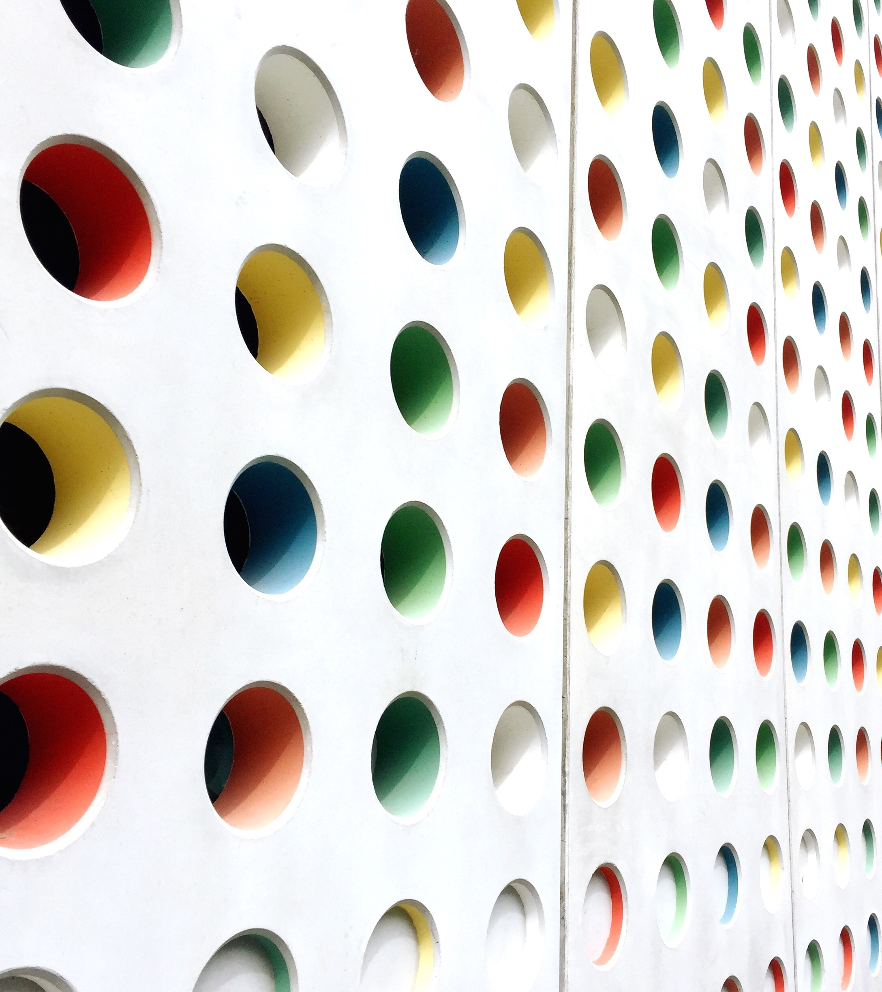
Сортировъчна машина
Проект по поси на:
Богдан марински, ф.н. 011216098 Константин боев, ф.н. 011216024 Николай кирилов, ф.н. 011217115 Райно стефанов. ф.н. 011216006
ТЕХнически университет - софия Факултет „АВтоматика“ 2019/2020

Slide 2
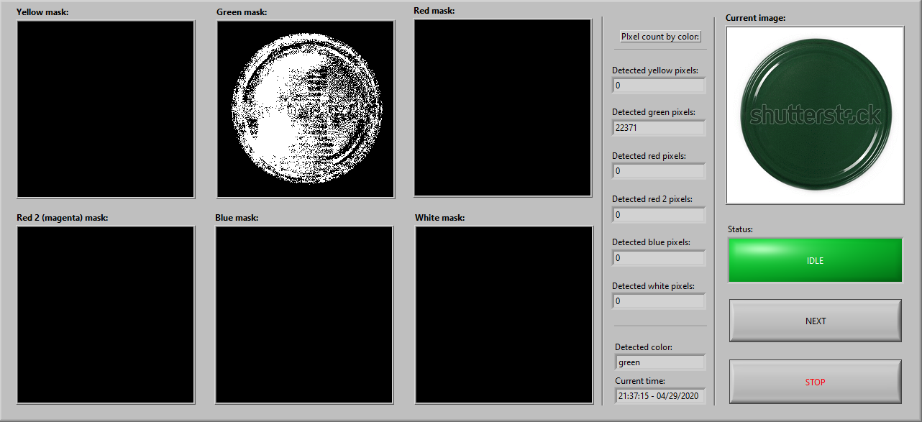
Какво е сортировъчна машина?

Slide 3
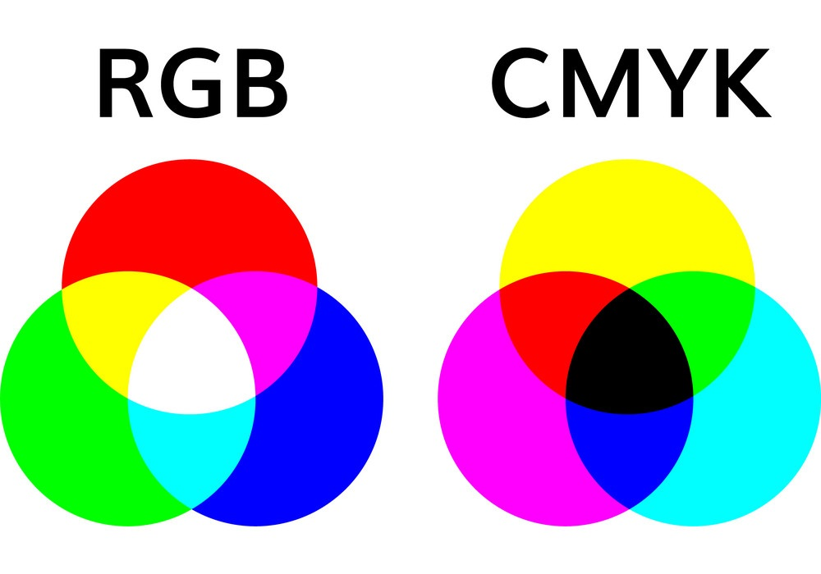
Измервани величини

Slide 4
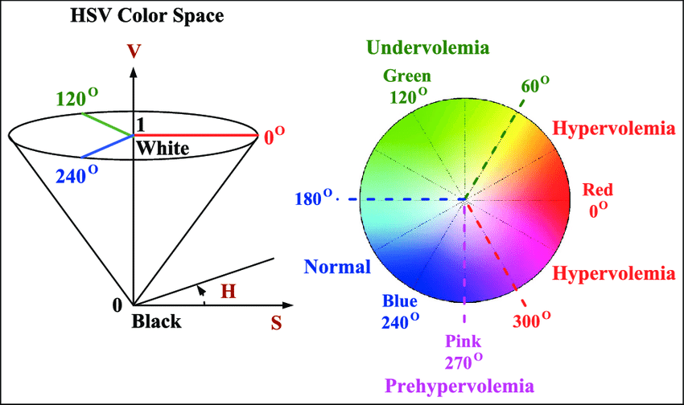
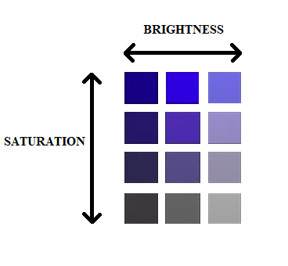
Измервани величини

Slide 5
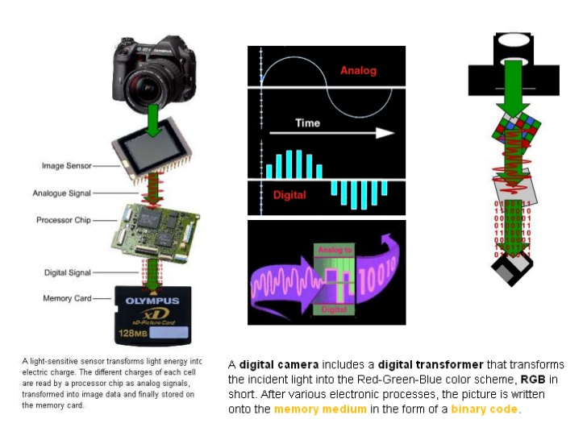
Сензор за виртуализиране

Slide 6
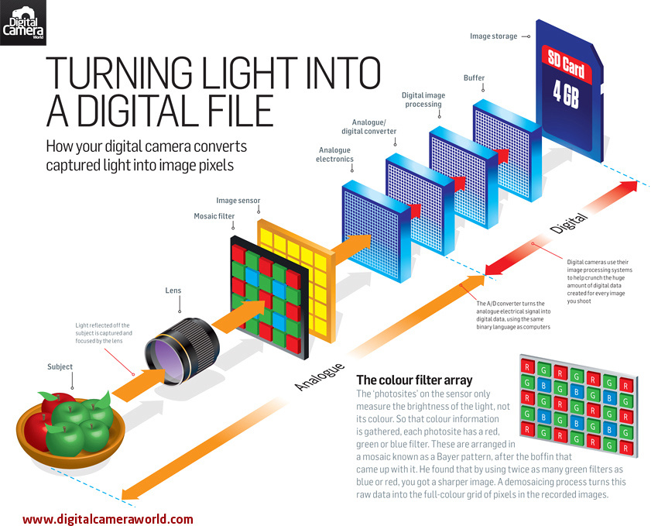

Slide 7
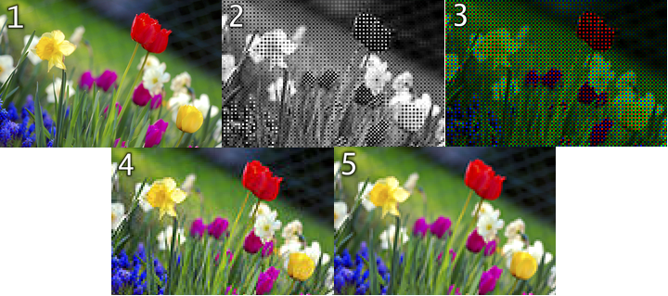

Slide 8



Алгоритъм за работа на виртуалния инструмент

Slide 9
Тестови резултати
Изследван цвят | Получен цвят | Брой на жълтите пиксели | Брой на зелените пиксели | Брой на червените пиксели | Брой на магента пикселите | Брой на сините пиксели | Брой на белите пиксели
Green_metal | green | 0 | 22371 | 0 | 0 | 0 | 0
Green_plastic | green | 0 | 10139 | 0 | 0 | 0 | 0
Red_metal | red | 0 | 0 | 25695 | 189 | 0 | 0
Magenta_plastic | red | 0 | 0 | 7 | 3009 | 0 | 0
Yellow_metal | yellow | 29049 | 0 | 0 | 0 | 0 | 0
Yellow_plastic | yellow | 28275 | 0 | 26 | 0 | 0 | 0
White_metal | white | 0 | 0 | 0 | 0 | 0 | 26065
Defect test | Error/detect | 0 | 0 | 0 | 0 | 0 | 0

Slide 10
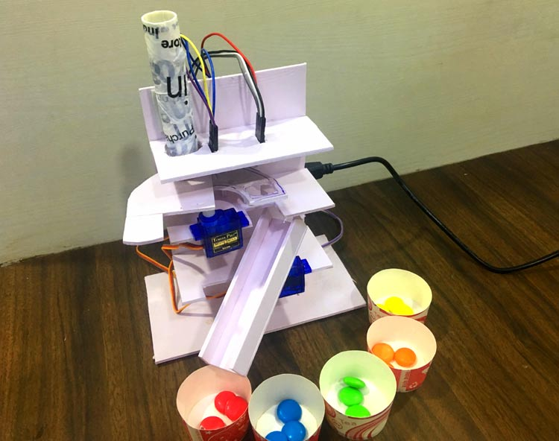
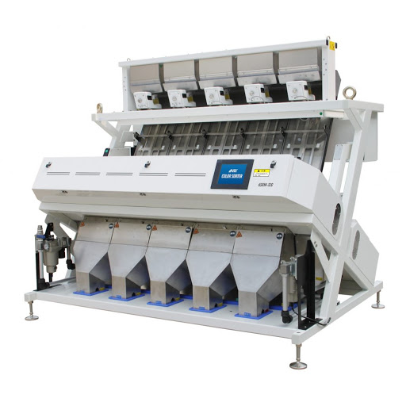
Приложения на инструмента

Slide 11
ВЪПРОСИ И ОТГОВОРИ

Slide 12
БЛАГОДАРИМ!

